Slide 1
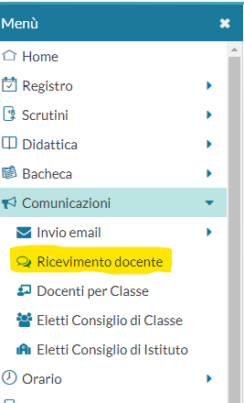
VERSIONE PER LA DDI
Ricevimento Collettivo docenti
Per impostare l’orario è necessario disporre di un link di Google Meet funzionante. Prima di iniziare, si consiglia di copiare il link su un documento di testo (vedere aiuto a pag. 5 sulla creazione del link).
Entrare su Argo, sezione Comunicazioni > Ricevimento Docenti
Cliccare sul tasto “Aggiungi”
Guida Ricevimento Collettivo a.s. 2021/2022

Slide 2
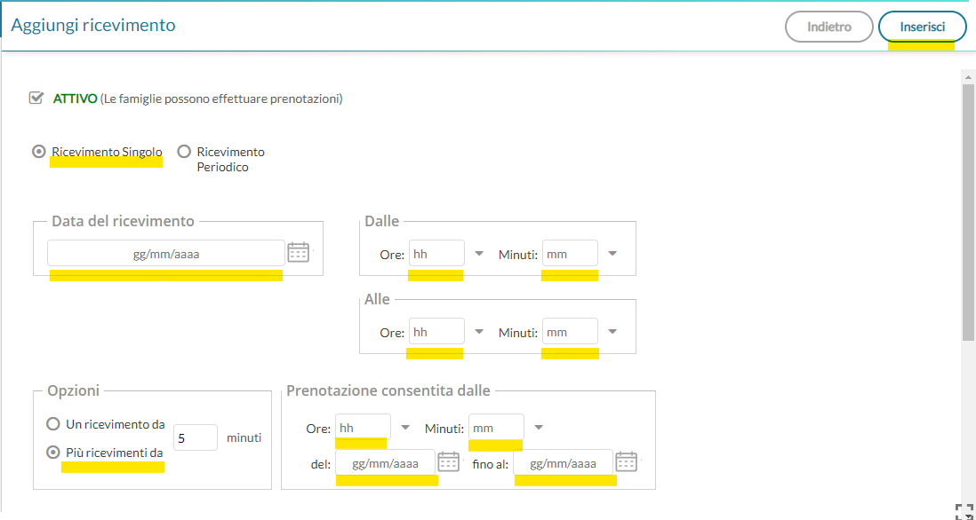
VERSIONE PER LA DDI
Per i docenti che hanno classi del biennio
Compilare la sezione come segue.
* I docenti con più di 3 classi in totale inseriscono spazi da 5 minuti, I docenti che hanno fino a 3 classi in totale possono inserire spazi da 10 minuti.
20/12/2021
16
00
19
00
*
15
00
20/12/2021
20/12/2021
Ricevimento docenti
Guida Ricevimento Collettivo a.s. 2021/2022

Slide 3
VERSIONE PER LA DDI
Per i docenti che hanno classi del triennio
Compilare la sezione come segue.
* I docenti con più di 3 classi in totale inseriscono spazi da 5 minuti, I docenti che hanno fino a 3 classi in totale possono inserire spazi da 10 minuti.
21/12/2021
16
00
19
00
*
15
00
21/12/2021
21/12/2021
Ricevimento docenti
Guida Ricevimento Collettivo a.s. 2021/2022

Slide 4
VERSIONE PER LA DDI
Compilare come segue.
Nel campo “Link” incollate il vostro link precedentemente copiato.
Si consiglia sempre di togliere la spunta accanto alla propria email (ultimo rigo) in modo da renderla Privata
Ricevimento docenti
Guida Ricevimento Collettivo a.s. 2021/2022

Slide 5
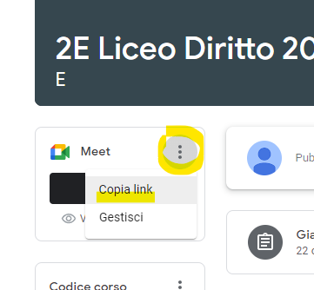
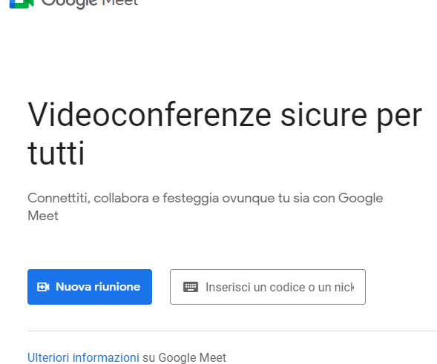
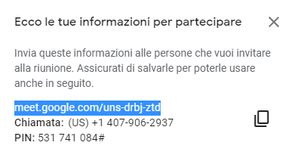
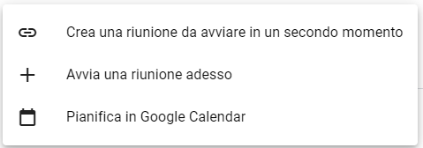
VERSIONE PER LA DDI
Ricevimento docenti
Generazione Link di Meet.
E’ possibile generare un link di Google Meet in diversi modi, scegliete la modalità che vi è più comoda:
Caso 1. Avete già creato una Classroom per i ricevimenti con un link di Meet. Andate nella vostra Classroom e sul lato sinistro cliccate sui tre puntini accanto alla parola MEET, quindi su “Copia Link”
Caso 2. Creazione di un nuovo link di Meet. Andate su Google Meet cliccando su https://meet.google.com, quindi scegliete “Nuova Riunione” e poi ”Crea una riunione da avviare in un secondo momento”. Quando compare il messaggio con le istruzioni, selezionare il link e copiarlo (tasto destro del mouse → Copia)
Guida Ricevimento Collettivo a.s. 2021/2022

Slide 6
VERSIONE PER LA DDI
Ricevimento docenti
Non appena il genitore prenoterà riceverete un’email come indicato in figura
ATTENZIONE. Affinché possiate ricevere l’email è necessario che sul vostro registro elettronico sia abilitata l’impostazione “Voglio ricevere una mail ad ogni nuova prenotazione di ricevimento…” che trovate nel menù Strumenti → Opzione Famiglia di Argo DIDUP
Guida Ricevimento Collettivo a.s. 2021/2022

Slide 7
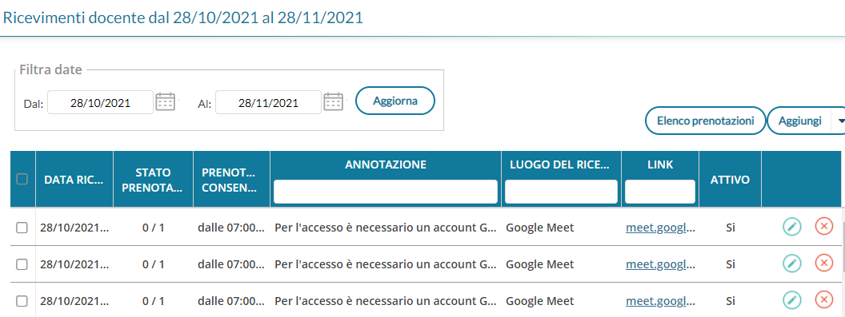
VERSIONE PER LA DDI
Ricevimento docenti
Una volta terminato l’inserimento dei dati, vedremo l’elenco di tutti gli “spazi” di ricevimento creati. Potete controllare, nella colonna “Stato prenotazioni”, se vi sono richieste da parte dei genitori. Per accedere alla riunione possiamo cliccare direttamente sul link
1/1
Guida Ricevimento Collettivo a.s. 2021/2022

Slide 8
VERSIONE PER LA DDI
Ricevimento docenti
Se si clicca su “Elenco prenotazioni” è possibile visualizzare nome alunno e dati di contatto del genitore. E’ possibile anche inviare una email al genitore, selezionando il quadratino accanto al nome e premendo il pulsante “Invia E-Mail”.
Cliccando sulla i invece si possono leggere tutti i dati e cliccare sul link che porta alla riunione
Nome alunno/a
Nome genitore
Guida Ricevimento Collettivo a.s. 2021/2022

Slide 9
VERSIONE PER LA DDI
Ricevimento docenti
NOTE
I docenti che hanno classi sia nel biennio che nel triennio ripeteranno la procedura due volte, distribuendo il carico orario di 3 ore complessive in proporzione alle classi tra I due giorni (es. Docente con due classi biennio e due classi triennio riceverà lunedi e marted’ dalle 16 alle 17:30)
Il giorno del ricevimento aprire il link ed attendere il collegamento del genitore
Il genitore potrebbe accedere tramite un account gmail personale, previa accettazione del docente alla stanza virtuale.
Se si commette un errore è possibile modificare od eliminare le prenotazioni. Notare che sulla pagina delle prenotazioni avrete tante righe quanti sono gli “spazi” di 5 o 10 minuti che il sistema avrà generato. Per delimitare il risultato di ricerca, potete selezionare in alto le date “da” e “a” in modo da visualizzare solo quelle di vostro interesse.
Guida Ricevimento Collettivo a.s. 2021/2022

